Slide 1
12 апреля
«День космонавтики»

Slide 2
Белка и Стрелка

Slide 3
19 августа 1960г. Облетели вокруг Земли 17 раз за 25 часов

Slide 5
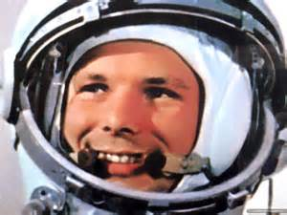
Юрий Алексеевич Гагарин
9 марта 1934г.

Slide 6
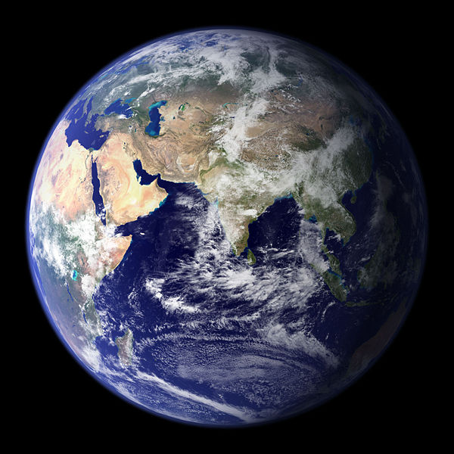
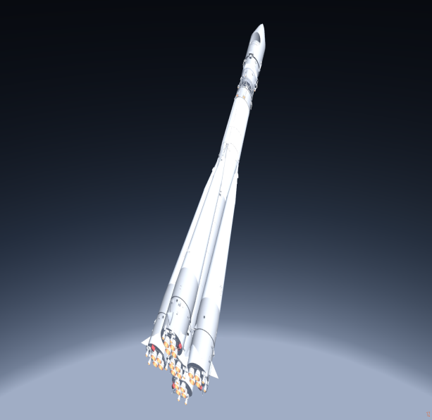
Первый человек, облетевший вокруг Земли

Slide 7
12 апреля 1961 г. – первый полет в космос на ракете «ВОСТОК»
ПОЕХАЛИ!
Notes:
ПОЕХАЛИ!

Slide 8
Юрий Алексеевич Гагарин – герой Советского Союза

Slide 9
Алексей Архипович Леонов

Slide 10
18 марта 1965 года с борта космического корабля «Восход-2» совершил выход в открытый космос

